Slide 1
鸟适于飞行的生理特点
和与人类的关系
福州延安中学 丁明敏

Slide 2
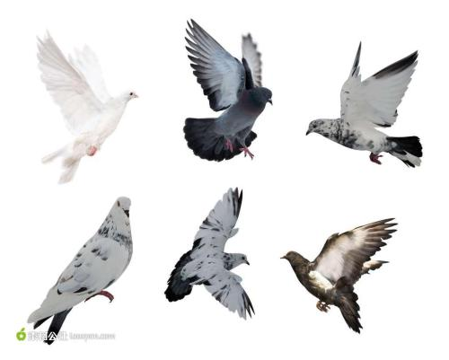
一、鸟适于飞行的生理特点
鸟类飞行时的巨大能量从哪里来？
食物中的能量需要哪些系统的配合才能释放出来？
消化系统
......
呼吸系统
循环系统

Slide 3


“鸟的双重呼吸”微课堂
呼吸系统

Slide 4
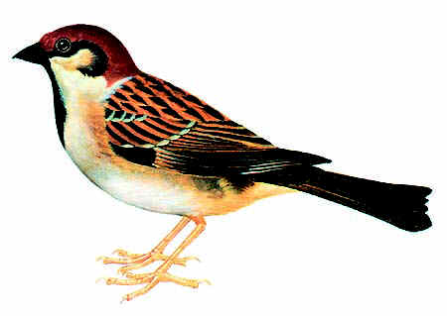
资料1：
雀形类的鸟一天所吃的食物，相当于自身体重10%~30%。
蜂鸟所吃的蜜浆，约等于它体重的2倍。
体重为1500g的雀鹰，能一昼夜吃掉800~1000g的肉。
根据资料1分析，鸟类的食量和消化能力如何？这与鸟类飞行有什么关系？
资料2：
雀形类的鸟所吃的谷物、果实或昆虫，经消化吸收后形成的残渣，1.5h后随粪便排出。
绿头鸭吃进的食物，经过消化后形成的残渣，0.5h后后随粪便排出。
根据资料2分析，鸟类的食物残渣排出的速度如何？这与鸟类飞行有什么关系？
消化系统

Slide 5
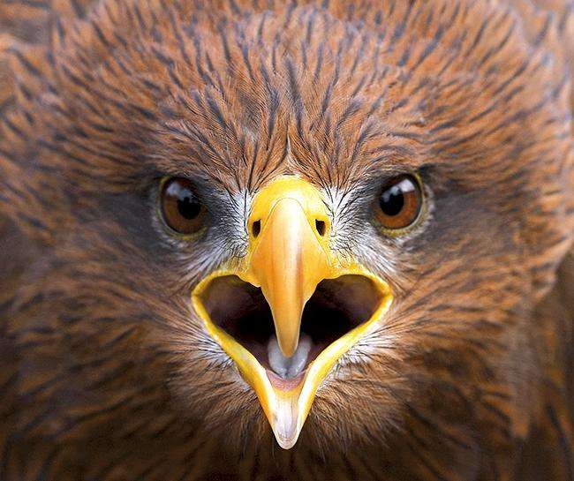
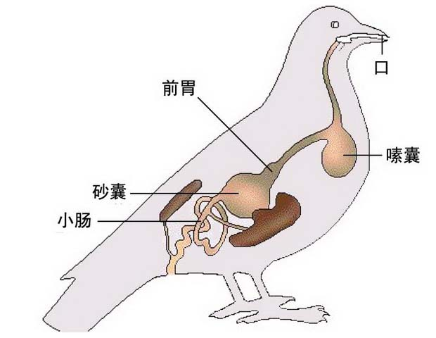
资料3：
观察家鸽的喙，有什么特点？这与鸟类飞行有什么关系？
鸟类又是通过什么器官来弥补此“缺陷”的？
消化系统

Slide 6
心 脏 | 占体重的百分比（%） | 心搏次数/min
人 | 0.42 | 72
鸽 | 1.71 | 135--244
金丝雀 | 1.68 | 514
蜂鸟 | 2.37 | 615
鸟类的心脏有什么特点？这对飞行有什么意义？
循环系统

Slide 7

鸟类还有什么生理特点与它的飞行生活相适应？

Slide 8
循环系统
鸟的体温高而恒定
消化系统
呼吸系统
有机物+氧气→水+二氧化碳+能量
体温不会随着环境的变化而改变的动物，称为恒温动物。如：鸟类和哺乳类。
体温随环境的变化而改变的动物，称为变温动物。如：鱼类、两栖类、爬行类等。

Slide 9
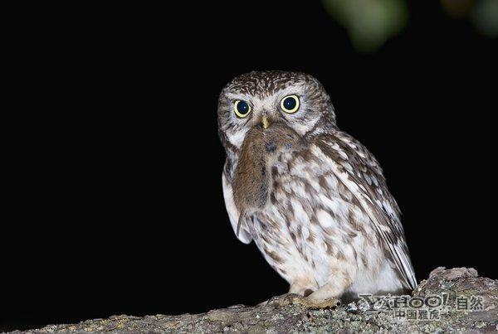
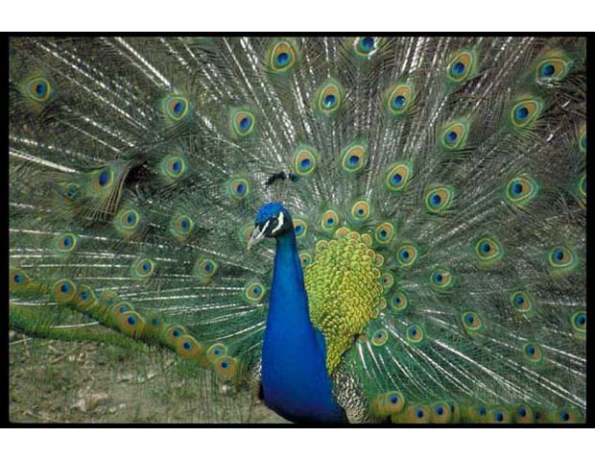
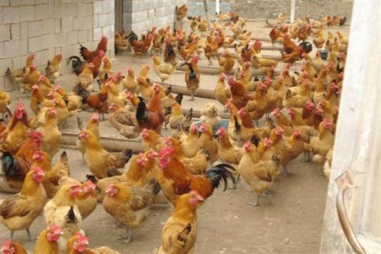
二、鸟与人类生活的关系

Slide 10
Thank you！

